Slide 1
ФГБОУ ВО Красноярский государственный медицинский университет
им. проф. В.Ф.Войно-Ясенецкого Минздрава России
Фармацевтический колледж
Тема: «Классификация веществ»
Преподаватель химии: Агафонова Н.В.

Slide 2
План:
Классификация неорганических веществ.
Оксиды.
Гидроксиды.
Кислоты.
Соли.
Генетическая связь между классами неорганических соединений.

Slide 3
1. Классификация неорганических веществ
Простые вещества – вещества, молекулы которых состоят из атомов одного химического элемента (Cu, Aq, S₈, P₄, H₂, Cl₂)
Металлы (Cu, Ag, Fe и др.)
Неметаллы (С, Н₂, О₂, Р₄ и др.)

Slide 4
1. Классификация неорганических веществ
Сложные – их молекулы состоят из атомов разных химических элементов (HCl, Н₂О, NаCl)
оксиды,
гидроксиды,
кислоты
соли.

Slide 5
2. Оксиды
Оксиды − это химические соединения, состоящие из двух элементов, один из которых кислород в степени окисления -2.

Slide 6
2. Номенклатура оксидов
валентность элемента (только для элементов с переменной валентностью)
= + +
название
оксида
название элемента
оксид
CuO − оксид меди (II)
CaO − оксид кальция
BaO − оксид бария
FeO − оксид железа (II)

Slide 7
2. Классификация оксидов
ОКСИДЫ
Несолеобразующие Солеобразующие
CO, SiO, N₂O, NO
кислотные
основные
амфотерные
CO₂
SO₃
P₂O₅
Na₂O
CaO
FeO
Al₂O₃
ZnO
Cr₂O₃

Slide 8
2. Классификация оксидов
1. Основные оксиды − это оксиды гидраты которых являются основаниями.
Основными оксидами являются оксиды одно- и двухвалентных металлов:
Na₂O соответствует основание NaOH;
CaO − Ca(OH)₂;
MgO − Mg (OН)₂.

Slide 9
2. Классификация оксидов
2. Кислотные оксиды − это оксиды гидраты которых являются кислотами.
Кислотными оксидами являются оксиды неметаллов и оксиды металлов с высокой валентностью (V, VI, VII).

Slide 10
2. Классификация оксидов
Амфотерные оксиды − оксиды, гидраты которых являются амфотерными гидроксидами.
Оксиды трех- и четырехвалентных металлов и оксиды двухвалентных металлов: BeO, ZnO, SnO, PbO. Исключения оксиды трехвалентных металлов, относящиеся к типу основных оксидов: Mn₂O₃, Co₂O₃, Ni₂O₃, Bi₂O₃.

Slide 11
2. Физические свойства оксидов
Агрегатное состояние
Твердые оксиды
Все основные оксиды; все амфотерные оксиды;
Некоторые кислотные оксиды: P₂O₅, SiO₂, CrO₃
Жидкие оксиды
Некоторые кислотные оксиды: SO₃, N₂O₄, N₂O₃, Cl₂O₇
Газообразные оксиды
Некоторые кислотные оксиды: CO₂, SO₂, NO₂
Несолеобразующие оксиды (кроме SiO₂ − твердый оксид)

Slide 12
2. Физические свойства оксидов
Растворимость в воде
Растворимые
в воде оксиды
Оксиды щелочных и щелочноземельных металов.
Все кислотные оксиды, кроме SiO₂.
Нерастворимые
в воде
Все основные оксиды, кроме оксидов щелочных и щелочноземельных металлов.
Амфотерные оксиды.
Кислотный оксид SiO₂.

Slide 13
2. Химические свойства оксидов
Основные оксиды.
1. Основный оксид + Кислота = Соль + Н₂О
BaO + 2HCl = BaCl₂ + H₂O
2. Основный оксид + кислотный оксид = Соль
Na₂O + SO₃ = Na₂SO₄
3. Оксид щелочного или щелочноземельного металла + Н₂О = Щелочь
CaO + H₂O = Ca(OH) ₂
Na2O + H₂O = 2NaOH

Slide 14
2. Химические свойства оксидов
Кислотные оксиды.
1. Кислотный оксид + Основание = Соль + Н₂О
CO₂ + Ba(ОН)₂= BaCO₃ + H₂O
2. Кислотный оксид + Основные оксиды = Соль
CO₂ + CaO = CaCO₃
3. Все кислотные оксиды, кроме оксида кремния (IV) растворяются в воде и взаимодействуют с ней с образованием кислородосодержащих кислот.
Кислотный оксид + Н₂О = Кислота
N₂O₃ + H₂O = 2HNO₂
SO₃ + H₂O = H₂SO₄

Slide 15
2. Химические свойства оксидов
Амфотерные оксиды. Амфотерность оксидов заключается в способности одного и того же оксида проявлять как основные, так и кислотные свойства (образуют соли при взаимодействии, как с кислотами, так и с основаниями)

Slide 16
1. Амфотерный оксид + Кислота = Соль + H₂O
ZnO + 2HCl = ZnCl₂ + H₂O
2. Амфотерный оксид + Щелочь = Соль + H₂O
ZnO + 2NaOH = Na₂ZnO₂ + H₂O
3. Амфотерный оксид + Кислотный оксид = Соль
Al₂O₃ + 3SO₃ = Al₂(SO₄)₃
4. Амфотерны оксид + Основн. оксид = Соль
Al₂O₃ + Na₂O = 2NaAlO₂

Slide 17
2. Получение оксидов
1. Прямая реакция элемента с кислородом:
2Ca + O₂ = 2CaO
2. Разложение сложных веществ:
а) оксидов: 4CrO₃ = 2Cr₂O₃ + 3O₂
б) гидроксидов: Ca(OH)₂ = CaO + H₂O
в) кислот: H₂CO₃ = H₂O + CO₂
г) солей: CaCO₃ = CaO +CO₂
3. Взаимодействием кислот-окислителей с металлами и неметаллами:
Cu + 4HNO_{3(конц)} = Cu(NO₃) ₂ + 2NO₂↑ + 2H₂O

Slide 18
3. Гидроксиды, основания
Гидроксиды или основания − сложные вещества, молекулы которых состоят из атома металла и одной или нескольких гидроксильных групп.

Slide 19
2. Номенклатура оснований
= + +
название
основания
гидроксид
название металла
валентность металла
NaOH − гидроксид натрия
Cu(OН) − гидроксид меди (II)

Slide 20
3. Классификация оснований
1. Классификация по числу гидроксильных групп в молекуле основания.
Число гидроксильных групп − ОН в молекуле основания определяет кислотность основания.
Однокислотные
Одна гидроксильная группа:
NaOH, KOH, CuOH.
Двухкислотные
Две гидроксильные группы:
Ca(OH)₂, Ba(OH)₂.
Трехкислотные
Три гидроксильные группы:
Mn(OH)₃, Co(OH)₃,

Slide 21
3. Классификация оснований
Растворимость в воде
Растворимые (щелочи)
Щелочи образующиеся активными металлами.
LiOH,
NaOH,
Ba(OH)₂ и др.
Нерастворимые
Все остальные
Cu(OH)₂,
Fe(OH)₂ и др.

Slide 22
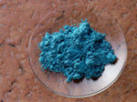
3. Физические свойства оснований
По агрегатному состоянию все основания, кроме гидроксида аммония NH₄OH, твердые вещества разного цвета: основания образованные щелочными и щелочноземельными металлами, являются бесцветными веществами, гидроксид меди (II) Cu(OH)₂ − голубого цвета, гидроксид железа (III) Fe(OH)₃ − бурого цвета и т.д.
гидроксид железа (III)
гидроксид меди (II)

Slide 23
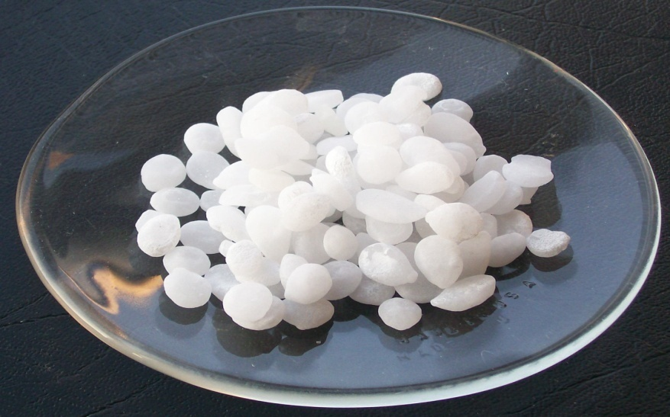
3. Физические свойства оснований
Твердые основания не имеют запаха.
Жидкое основание NH₄OH, которое образуется в результате растворения газообразного аммиака NH₃ в воде, обладает запахом аммиака.
Гидроксиды щелочных металлов называются едкими щелочами. Едкие щелочи легко поглощают воду из воздуха и растворяются в ней (расплываются), поэтому их хранят в закрытой посуде.

Slide 24
3. Химические свойства оснований
1. Основания диссоциируют в водных растворах с образованием гидроксид-ионов ОН⁻,
КОН ↔ К⁺ + ОН⁻
Поэтому водные растворы щелочей изменяют окраску индикаторов. Основания окрашивают индикаторы фенолфталеин − в малиновый цвет, лакмус − в синий.

Slide 25
2. Основание + Кислота = Соль + H₂O
(реакция нейтрализации)
2NaOH + H₂SO₄ = Na₂SO₄ + H₂O
3. Основание + Кислотный оксид = Соль + H₂O
2KOH + SO₃ = K₂SO₄ + H₂O
4. Щелочь + Соль = Соль + Нерастворимое основание↓
Щелочь + Соль = Соль↓ + Новая щелочь
2NaOH + CuSO₄ = Na₂SO₄ + Cu(OH)₂↓
Ba(OH)₂ + Na₂SO₂ = BaSO₄↓ + 2NaOH
5. Амфотерные металлы + Щелочь = Соль + Н₂↑
2Al + 2KOH +2H₂O = 2KAlO₂ + 3H₂↑
6. Нерастворимое основание = Основный оксид + H₂O
Cu(OH)₂ = CuO + H₂O

Slide 26
3. Получение оснований
Основания активных металлов можно получить взаимодействия металла с водой (многие реакции протекают бурно).
2Na + H₂O = 2NaOH + H₂
либо при взаимодействии соответствующего оксида с водой:
CaO + H₂O = Ca(OH)₂
В случае, если оксид металла с водой не реагирует, соответствующее основание можно получить реакцией щелочи с растворимой солью этого металла:
ZnCl₂ + 2NaOH = Zn(OH)₂ + 2NaCl

Slide 27
4. Кислоты
Кислоты − сложные вещества, содержащие атомы водорода, которые могут замещаться атомами металла, и кислотные остатки.

Slide 28
4. Классификация кислот
1. По основности
Основность кислоты − это число атомов водорода в молекуле кислоты, способных замещаться атомами металла.
Одноосновные
HCl; HNO₃.
Двухосновные
H₂S, H₂SO₄, H₂SO₃.
Трехосновные
H₃PO₄.

Slide 29
4. Классификация кислот
По составу кислотного остатка
Бескислородные
HCl, H₂S и др.
Кислородосодержащие (оксокислоты)
H₃PO₄, HNO₃

Slide 30
4. Физические свойства кислот
По агрегатному состоянию большинство кислот являются жидкостями.
Некоторые жидкие кислоты представляют собой растворы газов в воде (соляная кислота HCl, сероводородная кислота H₂S, угольная кислота H₂СO₃ и др.).
Ортофосфорная кислота H₃PO₄, борная кислота H₃ВO₃, йодная кислота НIО₄ − твердые вещества.

Slide 31
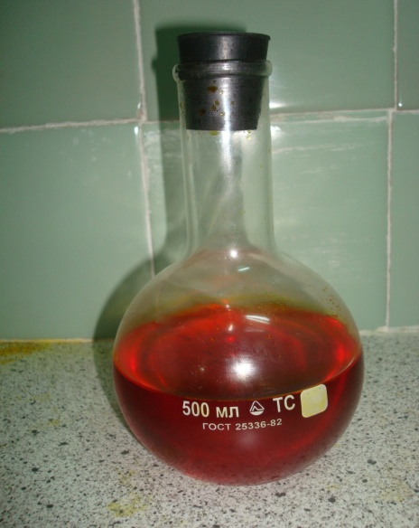
4. Физические свойства кислот
Кислоты могут быть бесцветными (сернистая кислота H₂SO₃, бромоводородная НBr) и окрашенными (хромовая кислота H₂CrO₄ существует в виде раствора желтого цвета, а марганцовая кислота HMnO₄ − в виде раствора фиолетово-красного цвета).
H₂CrO₄

Slide 32
4. Физические свойства кислот
По растворимости в воде почти все кислоты хорошо растворимы. Кремниевая кислота H₂SiO₃ не растворима в воде.
Угольная кислота очень неустойчива и распадается на углекислый газ и воду.

Slide 33
4. Химические свойства кислот
1. Кислоты диссоциируют с образованием катионов водорода:
H₂SO₄ = 2H⁺ + SO₄⁻
кислоты изменяют окраску индикаторов.
2. Кислота + Основание = Соль + H₂O
H₂SO₄ + 2KOH = K₂SO₄ + 2H₂O
HNO₃ + KOH = КNO₃ + H₂O
3. Кислота + Основный оксид = Соль + H₂O
2HNO₃ + Ba = Ba(NO₃)₂ + H₂O

Slide 34
4. Кислота + Амфотерный оксид = Соль + H₂O
3H₂SO₄ + Al₂O₃ = Al₂(SO₄)₃ + 3H₂O
5. Кислота + Амфотерный гидроксид = Соль + H₂O
H₂SO₄ + Zn(OH)₂ = ZnSO₄ + 2H₂O
6. Кислота + Соль = Новая кислота + Новая соль
2HCl + Na₂SiO₃ = H₂SiO₃ + 2NaCl
7. Кислота + металл (левее водорода) = Соль + H₂↑
Zn + 2HCl = ZnCl₂ + H₂

Slide 35
4. Получение кислот
Взаимодействие кислотных оксидов (ангидридов кислот) с водой:
SO₃ + H₂O = H₂SO₄
Взаимодействие сильных кислот - окислителей с неметаллами:
ЗР + 5HN0_{3(конц)} + 2H₂O = 3H₃PO₄ + 5NO
Получение напрямую из простых веществ:
H₂ + Cl₂ = 2НС1

Slide 36
5. Соли
Соли − сложные вещества, состоящие из кислотных остатков и атомов металлов или других атомных группировок.

Slide 37
5. Классификация солей
Нормальные (средние) соли − это продукты полного замещения атомов водорода в молекулах кислот атомами металла или полного замещения гидроксильных групп в молекулах оснований кислотными остатками (Na₂SO₄, BaCl, Ca₃(PO₄)₂).
Кислые соли − это продукты неполного замещения атомов водорода в молекулах многоосновных кислот атомами металла (NaHCO₃, Ca(HCO₃)₂).

Slide 38
5. Классификация солей
Основные соли − это продукты неполного замещения гидроксильных групп в молекулах многокислотных оснований кислотными остатками (CaOHCl, (CuOH)₂CO₃)
Если атомы водорода в многоосновной кислоте замещены атомами не одного, а двух различных металлов, образуются двойные соли, например, KAl(SO₄)₂, NaKCO₃.
Также существует группа комплексных солей (смешанные соли) такие соли, в состав которых входят катионы одного металла и анионы двух различных кислотных остатков (PbFCl)

Slide 39
5. Номенклатура солей
= + +
нормальные соли
название
кислотного
остатка
название металла
валентность металла
Na₂SO₄ − сульфат натрия
Ca₃(PO₄)₂ − фосфат кальция
CuSO₄ − сульфат меди (II)

Slide 40
5. Номенклатура солей
гидро
или
дигидро
название кислотного
остатка
= + + +
кислые
соли
название металла
валентность
металла
(зависит от количества атомов водорода в кислотном остатке)
NaНСO₃ − гидрокарбонат натрия
Fe(HS)₂ − гидросульфид железа
KH₂PO₄ − дигидрофосфат калия
Ca(H₂PO₄)₂ − дигидрофосфат кальция

Slide 41
5. Номенклатура солей
= + + +
Двойные соли
название кислотного
остатка
название металла 1
название металла 2
валентность
металла
KAl(SO4)₂ − cульфат калия-алюминия
NH₄Fe(SO₄)₂− сульфат аммония-железа (III)

Slide 42
5. Номенклатура солей
название кислотного
остатка 2
= + + +
Смешанные соли
название кислотного
остатка 1
название металла
валентность
металла
PbFCl − фторид-хлорид свинца (II)

Slide 43
5. Физические свойства солей
По агрегатному состоянию все соли представляют собой твердые вещества. Большинство белого цвета (BaCl, Na₂SO₄ и др.). Соли дихромовых кислот − имеют оранжевый цвет (K₂Cr₂O₇), хроматы − желтого цвета (K₂CrO₄), сульфиды меди (II) CuS и свинца (II) PbS − черного цвета.
По растворимости в воде соли условно делят на растворимые, малорастворимые и практически нерастворимые.

Slide 44
5. Химические свойства солей
1. Как электролиты средние соли в водных растворах диссоциируют на катионы металлов и анионы кислотных остатков:
MgSO₄ = Mg²⁺ + SO₄²⁻
2. Если соль образована летучими или слабыми кислотами наподобие HCl, H₂S, H₂СO₃, то она взаимодействует с нелетучими кислотами, например. H₂SO₄, с выделением летучей или слабой кислоты и образованием новой соли:
2NaCl + H₂SO₄ = Na₂SO₄ + 2HCl
Ca₃(PO₄) ₂ + 3H₂SO₄ = 3CaSO₄ + 2H₃PO₄

Slide 45
5. Химические свойства солей
3. В водных растворах соли могут вступать в реакцию с гидроксидами, образуя новую соль и гидроксид при условии, если один из продуктов реакции будет выпадать в осадок:
CuCl₂ +2NaOH = Cu(OH)₂ + 2NaCl
4. При подобных условиях в водных растворах соли могут вступать в реакцию друг с другом, образуя новые соли:
KCl + AgNO₃ = AgCl₃ + KClO₃

Slide 46
5. Химические свойства солей
5. Соли реагируют в водных растворах с металлами, стоящими в ряду активности до металла, входящего в состав соли:
Zn + CuSO₄ = ZnSO₄ + Cu

Slide 47
4. Получение солей
Химические взаимодействия:
металлов с неметаллами: 2Na + Cl₂ = 2NaCl
металлов с кислотами: Mg + H₂SO₄ = MgSO₄ + H₂↑
основных оксидов с кислотными: CaO + CO₂ = CaCO₃.
кислот с солями: H₂SO₄ + BaCl₂ = BaSO₄ + 2HCl.
оснований с солями 2NaOH + CuSO₄ = Na₂SO₄ + Cu (ОН)₂
кислот с основаниями NaOH + HCl = NaCl + H₂O
кислотных оксидов с основаниями Ca(OH)₂ + CO₂ = CaCO₃ + H₂O
двух солей между собой K₂SO₄ + BaCl₂ = BaSO₄ + 2KCl
металлов с солями Fe+ CuSO₄ = FeSO₄ + Cu

Slide 48
4. Получение солей
Кислые соли получают при неполной нейтрализации кислоты основанием, при этом гидроксид берут в количестве, недостаточном для полной нейтрализации кислоты:
NaOH + H₂S = NaHS + H₂O
Основные соли получают частичной нейтрализацией основания кислотой:
Zn(ОН) ₂ + HCl = Zn(ОН)Cl + H₂O

Slide 49
6. Генетическая связь
металл
неметалл
основной оксид
кислотный оксид
основание
кислота
соль

Slide 50
Закрепление Осуществите цепочку превращений
C → CO₂ → H₂CO₃
CaCO₃
Ca → CaO → Ca(OH)₂
1. 2Ca + O₂ → 2CaO
2. CaO +H₂O → Ca(OH)₂
3. C + O₂ → CO₂
4. CO₂ + H₂O → H₂CO₃
5. Ca(OH)₂ + H₂CO₃ → CaCO₃↓ + H₂O

Slide 51
Литература
Основная литература:
Габриелян, О. С. Химия. 10 класс. Базовый уровень : учебник / О. С. Габриелян. - 4-е изд., стер. - М. : Дрофа, 2016. - 192 с.
Дополнительная литература:
Грандберг, И. И. Органическая химия : учеб. для бакалавров / И. И. Грандберг, Н. Л. Нам. - 8-е изд. - М. : Юрайт , 2013. - 608 с
Электронные ресурсы:
ЭБС КрасГМУ «Colibris»
ЭБС Консультант студента ВУЗ
ЭБС Консультант студента Колледж
ЭМБ Консультант врача
ЭБС Айбукс
ЭБС Букап
ЭБС Лань
ЭБС Юрайт
СПС КонсультантПлюс
НЭБ eLibrary

Slide 52
Спасибо за внимание

